Slide 1

BASE DE datos
Juan Enrique Del Villar. 22-EIIT-1-019

Slide 2


Slide 3
Que es Digital Fit
Es una empresa dirigida al área de la salud específicamente al área de los GYM su objetivo es brindar su servicios al público garantizándole una mejor salud física

Slide 4
Digital fit
Esta empresa fue fundada el 21 de agosto del 2023 con el propósito de ayudar a cada persona con su desarrollo físico, saludable y personal, garantizándole una vida más sana.

Slide 5
Misión
La misión de Digital Fit es ofrecer el mejor servicio de GYM automatizado para ayudar a las personas a lograr sus objetivos a nivel de su salud física

Slide 6
Visión
La visión de Digital fit es ser parte de la vida de todo aquel que nos prefiera como GYM ayudar a cada persona con su salud física y eliminar todos esos problemas de salud por falta de ejercicios.

Slide 7
Valores
Nuestra calidad de cervical
Compromiso social
Trato personalizado
Respeto
Ambiente
Igualmente
Entre otros

Slide 8
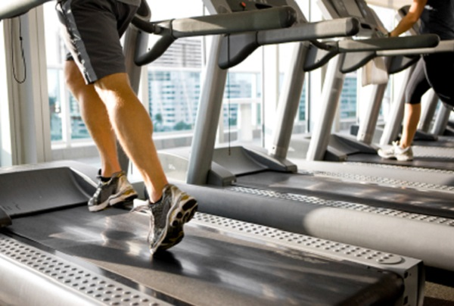
Estrategia de marketing

Slide 9

Digital Fit
Es más que solo un simple GYM tradicional es un GYM automatizado con las tecnologías más avanzadas del mercado

Slide 10
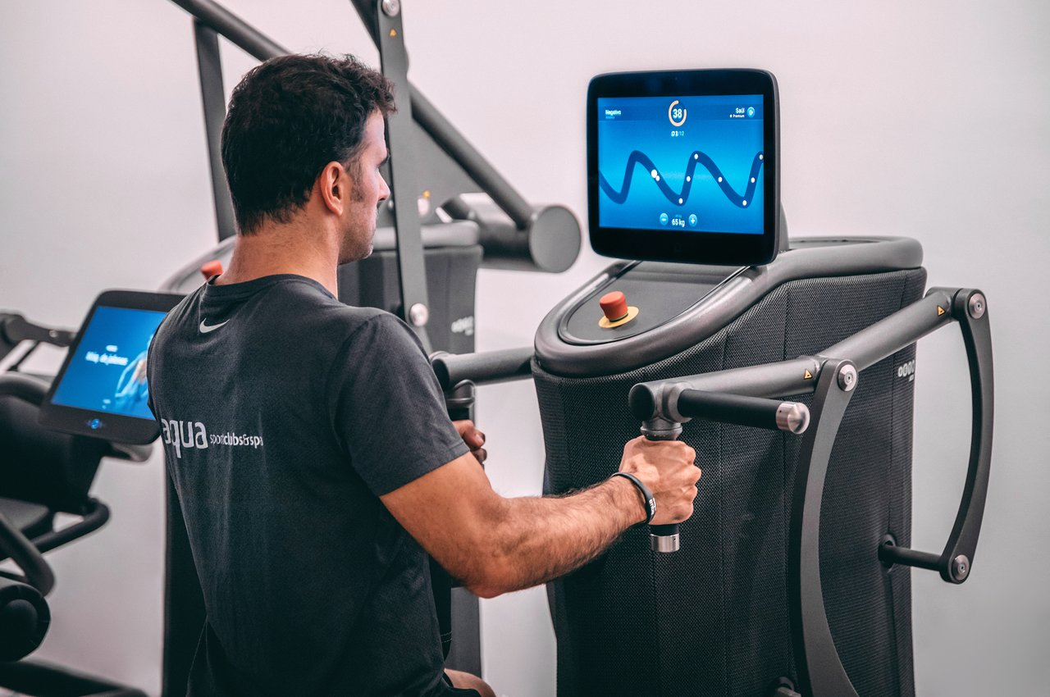
Digital Fit
Con las máquinas de ejercicios más modernas y nuevas del mercado, donde todo está conectado con su huella dactilar la cual ingresamos al sistema el día de su inscripción.

Slide 11
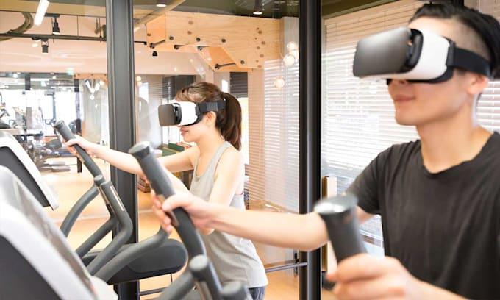
Digital Fit
Con el mejor servicio aparte con una higiene impecable, todo el área con aire acondicionado para un mejor confort.

Slide 12
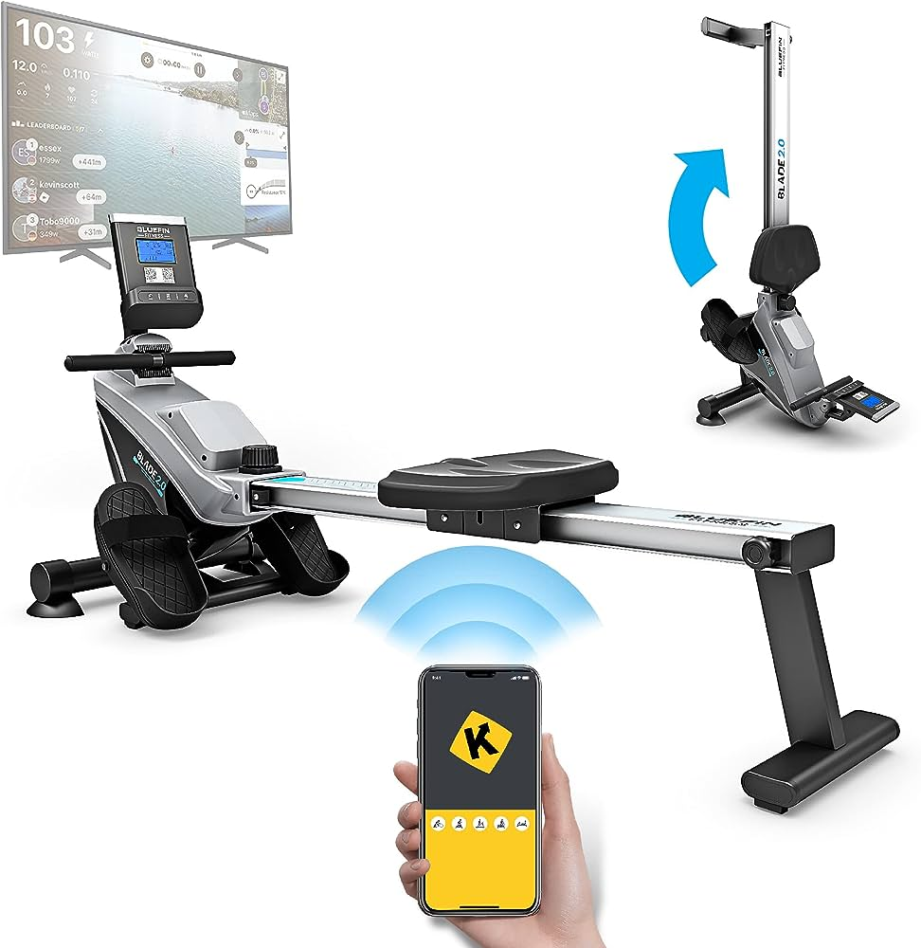
Digital fit
Nuestro GYM está súper completo con área de cardio, abdominal, pecho, hombros, piernas, brazos, espalda, área de física, sauna, área de masaje, y muchas áreas más

Slide 13
Digital fit
Para se parte de Digital fit solo debes ir a una de nuestras sucursales donde una persona se encargará de suministral sus datos, les dará los costos y les daremos 1 mes de supervision a su progreso totalmente gratis

Slide 14
Somos Digital Fit

